Slide 1
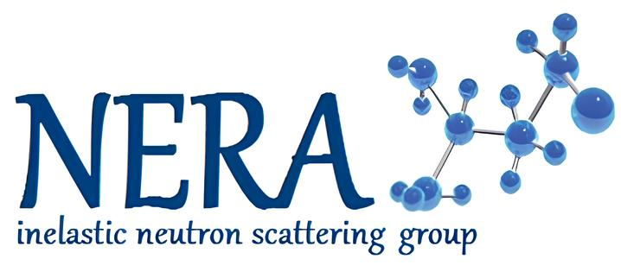
Структура и динамика димеров ибупрофена по результатам расчетов методом DFT
Гергележиу Полина
ЛНФ, ОИЯИ
Филиал МГУ имени М.В. Ломоносова в г. Дубне
Дубна – 2024 г.

Slide 2
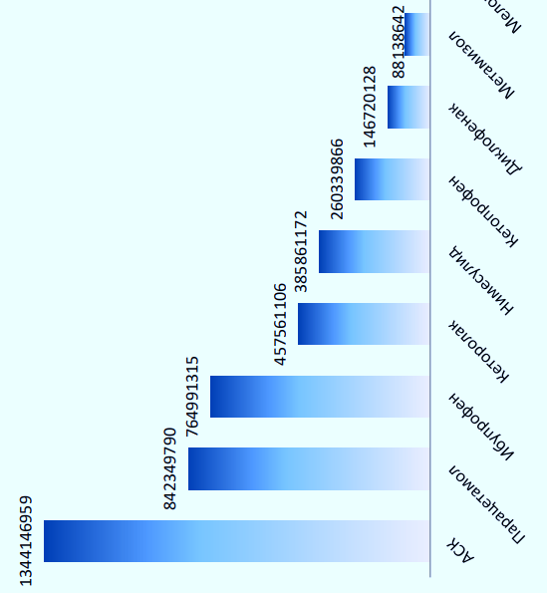
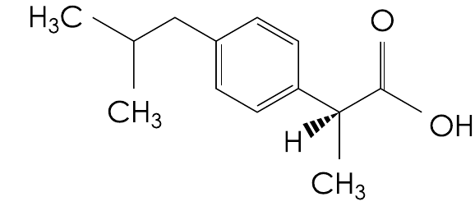
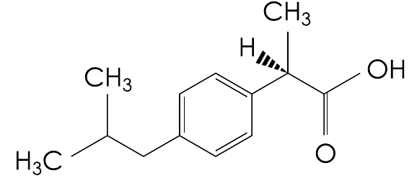
Актуальность
Рацемическая смесь
Основные представители группы НПВС в зависимости от продаж (по количеству упаковок) за период 2010–2020 гг.[2]
Ибупрофен входит в перечень жизненно необходимых лекарственных препаратов РФ[1]
50%
50%
R-энантиомер
не активный
S-энантиомер
активный
S-энантиомер
облегчение симптомов заболеваний
Основные методы для изучения влияния межмолекулярных взаимодействий на динамику органических соединений:
R-энантиомер
ИК-спектроскопия
Раман-спектроскопия
Нейтронография
инверсия
[1]Распоряжение Правительства РФ от 12.10.2019 N 2406-р (ред. от 09.06.2023) «Об утверждении перечня жизненно необходимых и важнейших лекарственных препаратов…»
[2]Сыраева Г. И. и др. Количественная и качественная оценка применения нестероидных противовоспалительных средств в Российской Федерации за 10 лет //Качественная клиническая практика. – 2022. – №. 3. – С. 19-30.
2/18

Slide 3
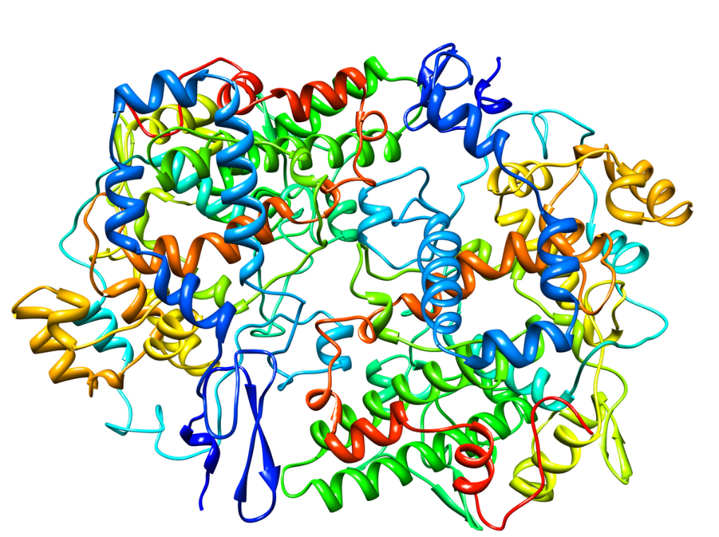
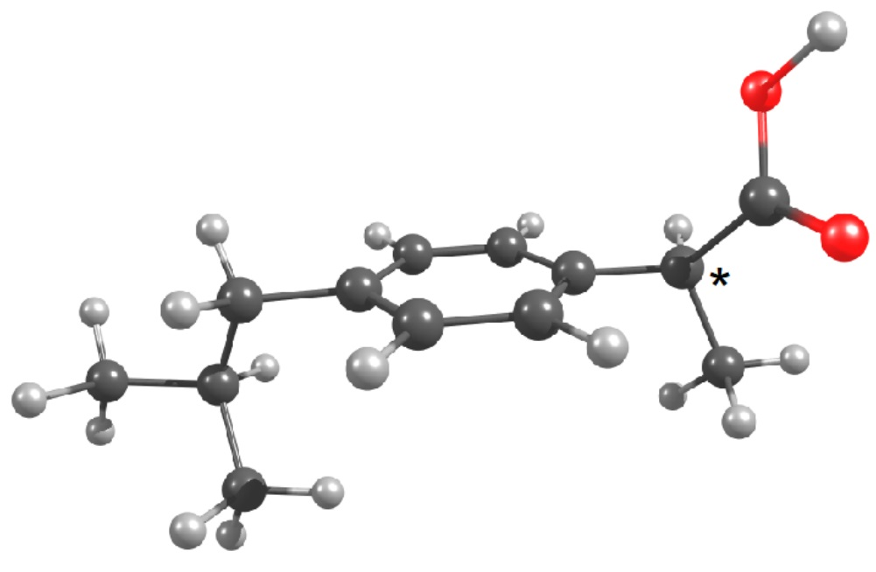
Актуальность
Исследование межмолекулярных взаимодействий в конденсированных средах
?
Детальный механизм связывания ибупрофена с ферментами до конца не изучен.
+
=
Cyclooxygenase
Разработка новых лекарственных форм на основе ибупрофена
Некоторые новые лекарства разрабатываются на основе уже известных (например, ибупрофена). Одним из этапов является исследование с использованием ИК- и Раман-спектроскопии. Необходимо правильно охарактеризовать экспериментальные колебательные спектры.
Vibrational
Spectroscopy
3/18

Slide 4
Цель и задачи исследования
Цель: изучить влияние межмолекулярных взаимодействий при ассоциации энантиомеров НПВП (на примере ибупрофена) на особенности их структуры и динамики.
Основные задачи:
Исследовать молекулярную подвижность основных структурных фрагментов ибупрофена
Построить модели и оптимизировать молекулярную геометрию димеров ибупрофена на основе его R- и S-энантиомеров
Оценить термодинамические параметры реакции образования ассоциатов ибупрофена
Рассчитать ИК- и Раман-частоты для полученных ассоциатов
Сравнить результаты расчетов с экспериментальными ИК- и Раман-спектрами рацемата ибупрофена
4/18

Slide 5
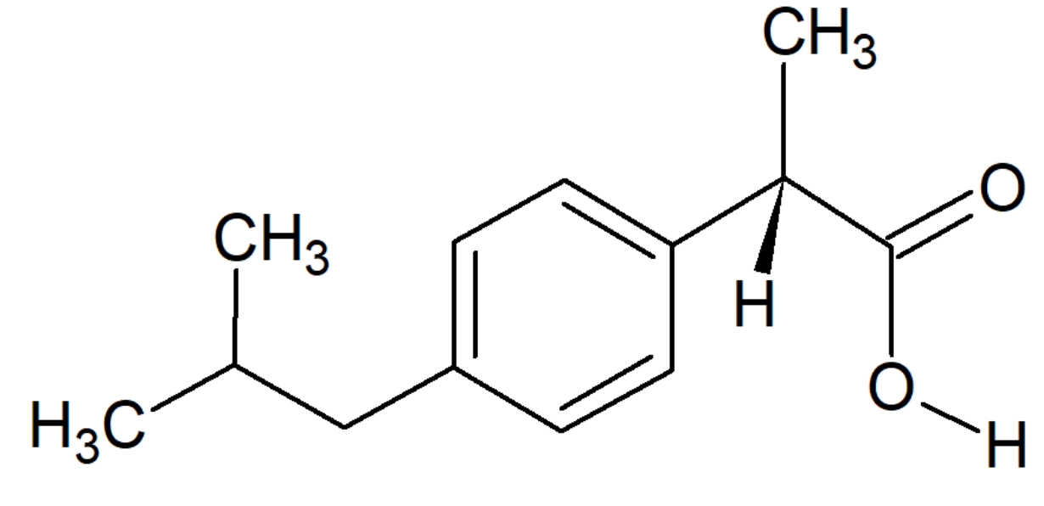
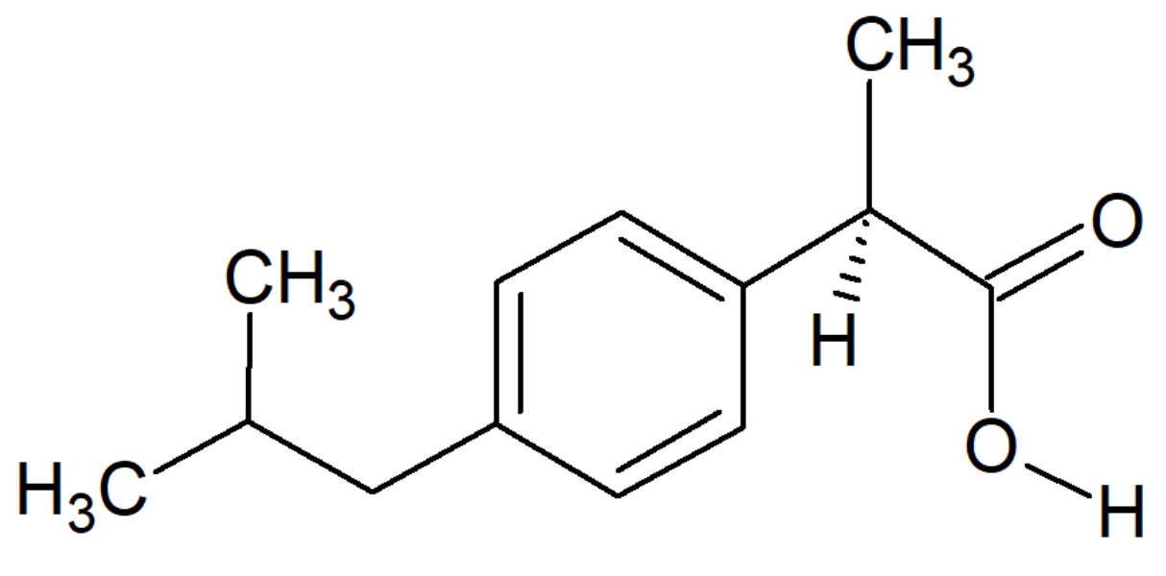
Объект исследования
+
Димер
R-энантиомер
S-энантиомер
Димер циклический
5/18
Рацемат ибупрофена

Slide 6
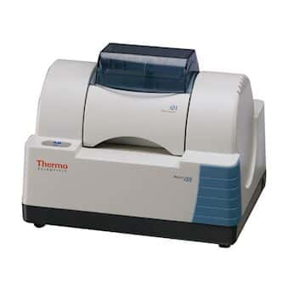
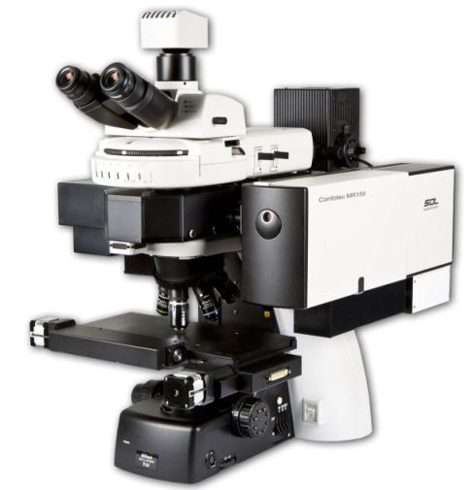
Основные методы исследования
Метод DFT: программный пакет ORCA
Уровень теории: BP86/def2-TZVP
Вычислительный кластер КФУ
ИК-спектроскопия: Nicolet iS50 FTIR
Диапазон 400–4000 см⁻¹
Таблетка KBr
НИЦ «Курчатовский Институт»
Раман-спектроскопия: Confotec MR200
в сочетании с прямым микроскопом NIKON Ni
Синий лазер с длиной волны 473 нм
Диапазон измерений 400-4000 см⁻¹
ЛНФ, ОИЯИ
6/18

Slide 7
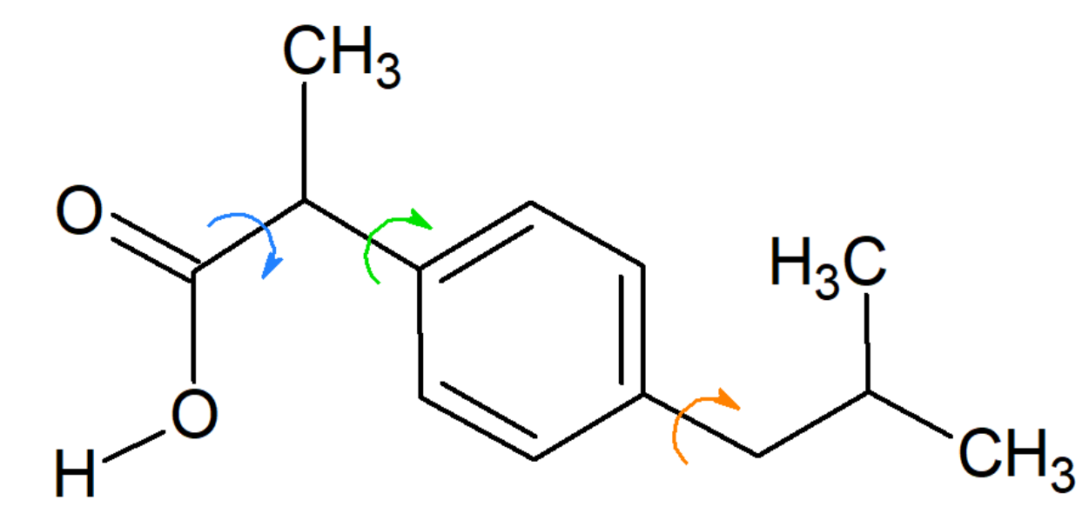
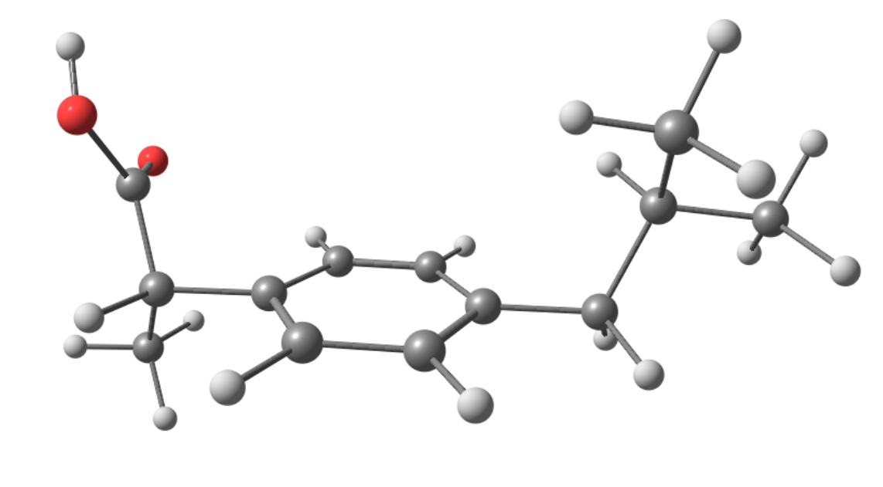
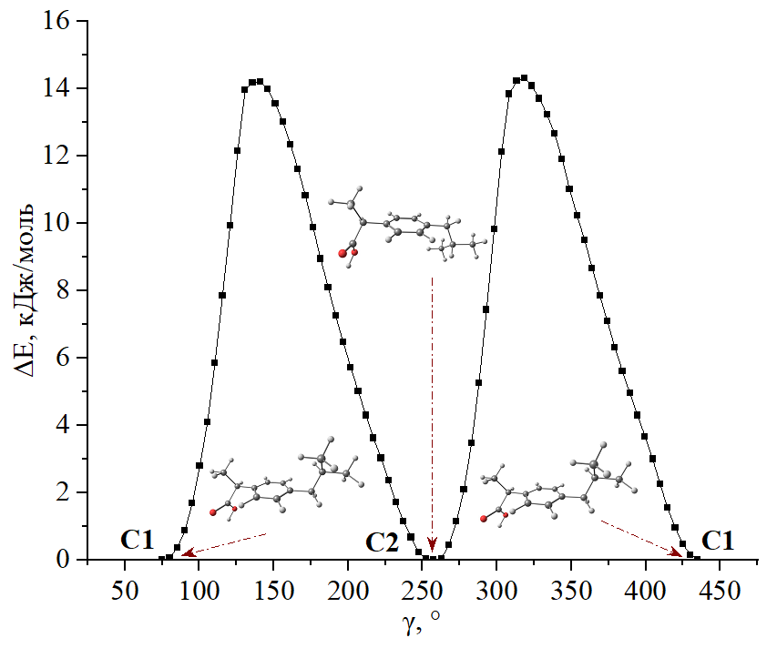
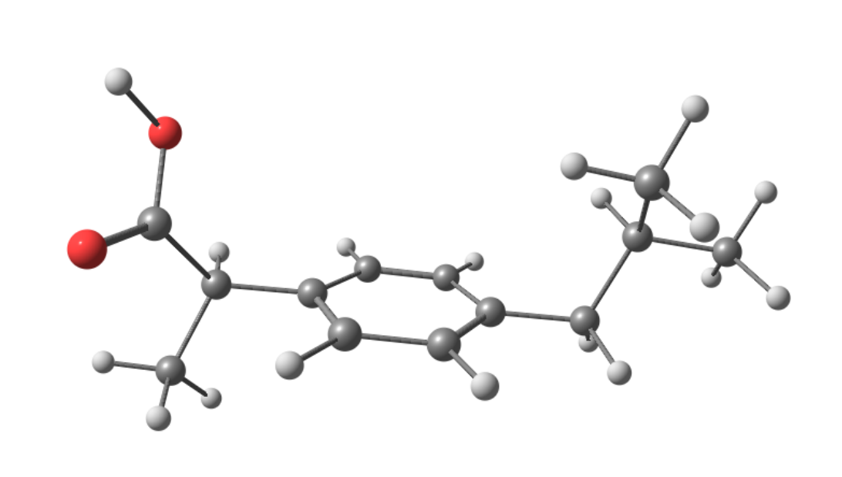
Внутримолекулярная динамика основных структурных фрагментов ибупрофена (BP86/def2-TZVP)
Величины барьеров в пределах 4-14 кДж∙моль⁻¹
Наиболее стабильные конформеры ибупрофена
α
β
*
S-энантиомер
γ
α = 91.1°
β = 121.3°
γ = 253.6°
Е=-656.94901 а.е.
R-энантиомер
α = 87.4°
β = 58.5°
γ = 255.9°
Е=-656.94897 а.е.
7/18

Slide 8
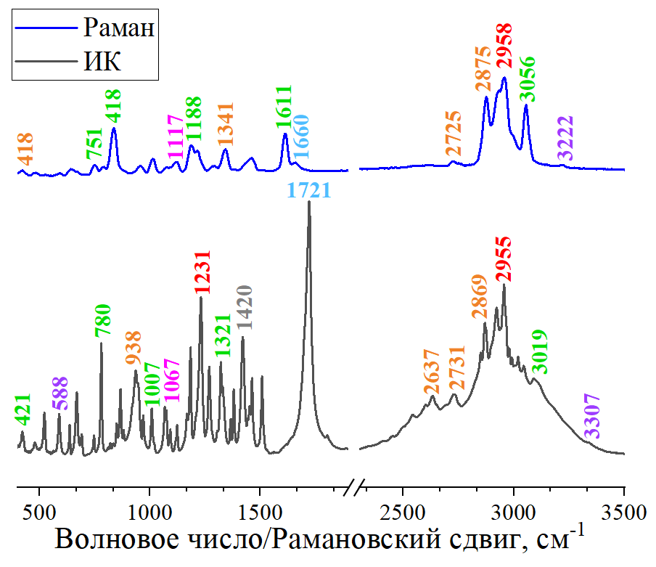
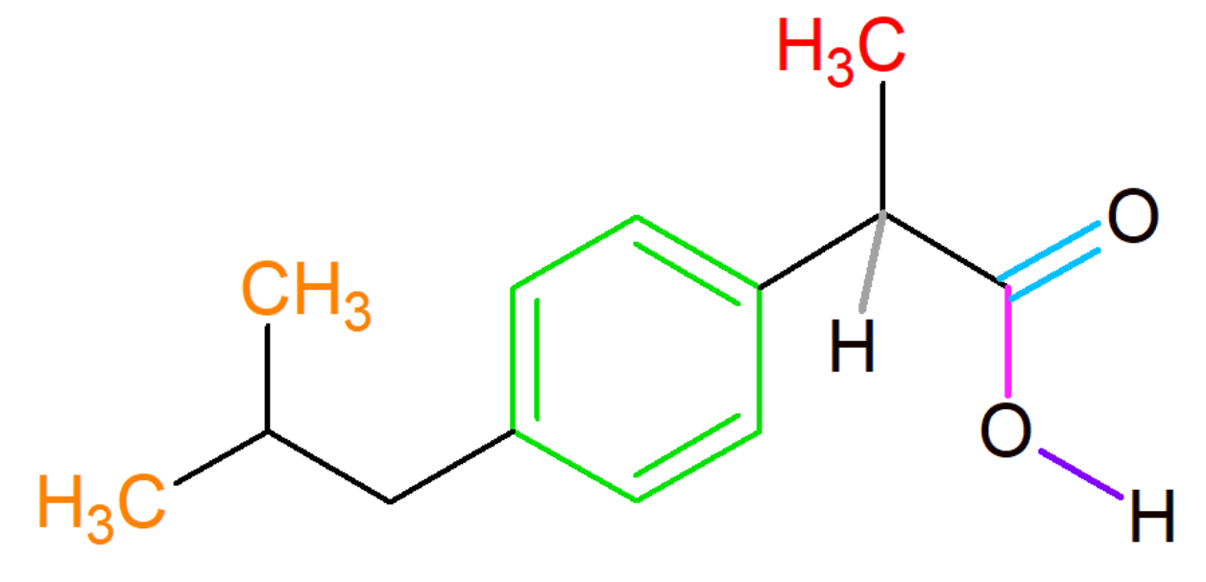
Экспериментальные ИК- и Раман-спектры рацемата ибупрофена
ν – stretching
δ – bending
?
Ref. | 1660, см⁻¹ | 1720, см⁻¹ | 2600-2800, см⁻¹
1. | Overtone | ν С=О | Combination mode
2. | ν C=O | – | –
3. | ν C-C ring | δ C-H ring | –
4. | – | ν C=O и C-C ring | –
5. | ν C=O | – | –
* | ν C=O | ν C=O | ?
?
1. M.L. Vueba, et al. Pharmaceutical Sciences, 2008
2. B. Rossi, et al. Raman Spectroscopy, 2008
3.L. Liu, et al. Spectrochimica Acta Part A, 2011
4. G. W. Ejuh, et al. Advances in physics, 2015
5. M. O. Amin, et al. Scientific Reports, 2022
* Logacheva K., Gergelezhiu P., Raksha E., et al. Vibrational Spectroscopic Features of Ibuprofen and Ketoprofen: IR and Raman Spectroscopy Combined with DFT Calculations. Physics of Particles and Nuclei Letters 21, 2024. – № 4, Pp. 839-842.
8/18

Slide 9
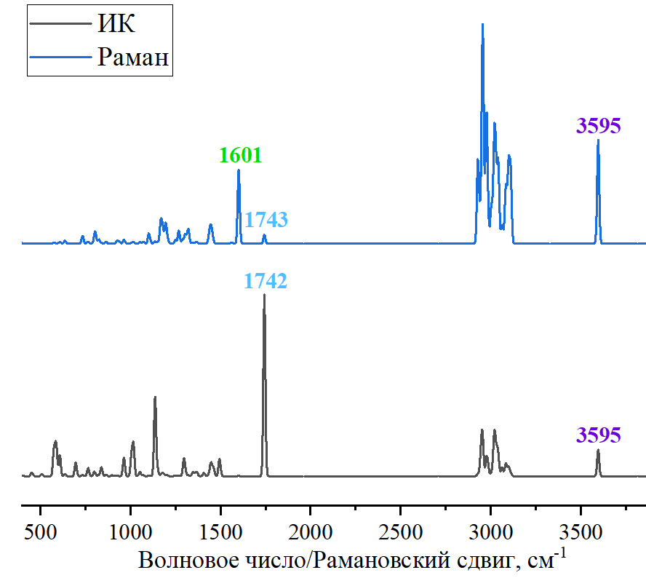
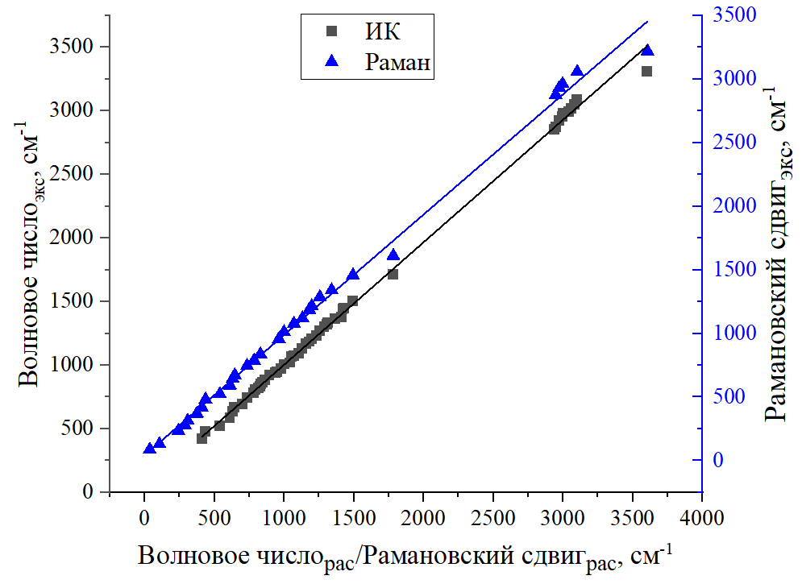
ИК- и Раман-спектры ибупрофена (BP86/def2-TZVP)
Нет частот!
Раман
ν_{экс}=(0,946±0,012)*ν_{рас}
R= 0,99793
ИК
ν_{экс}=(0,961±0,006)*ν_{рас}
R= 0,99904
9/18

Slide 10
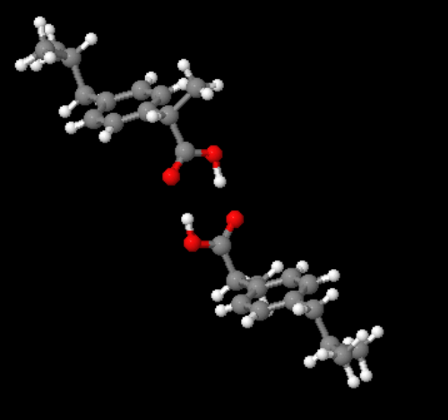
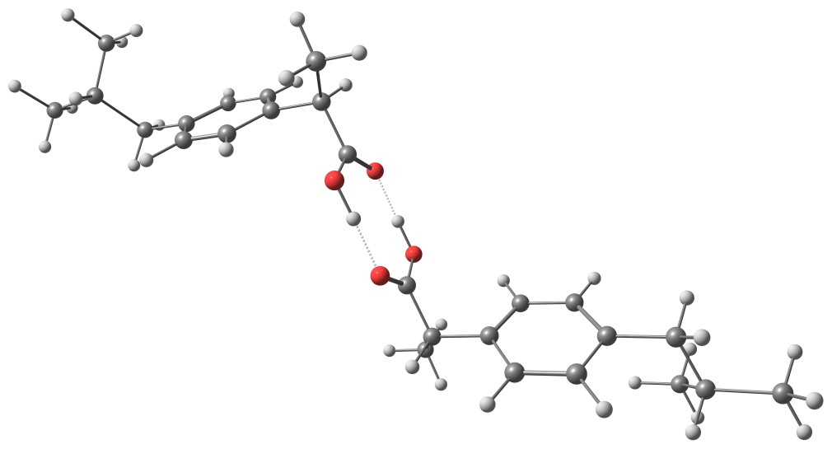
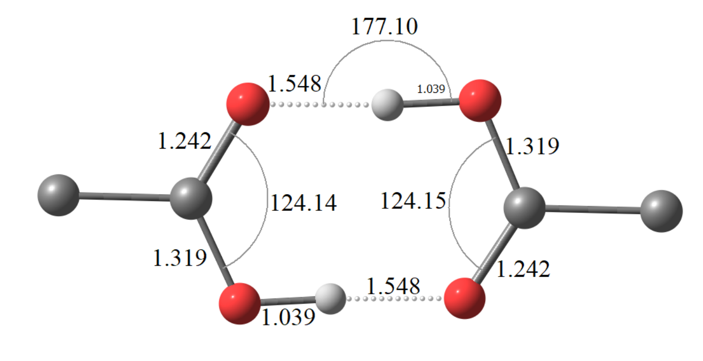
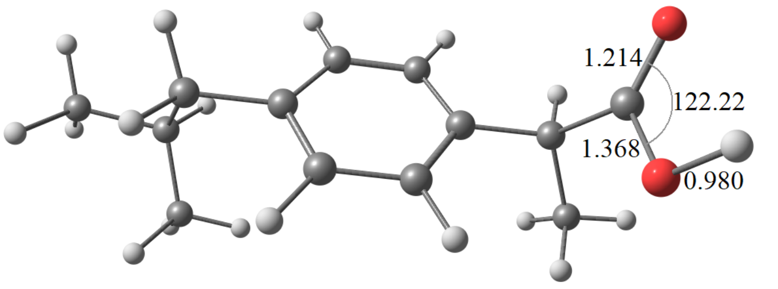
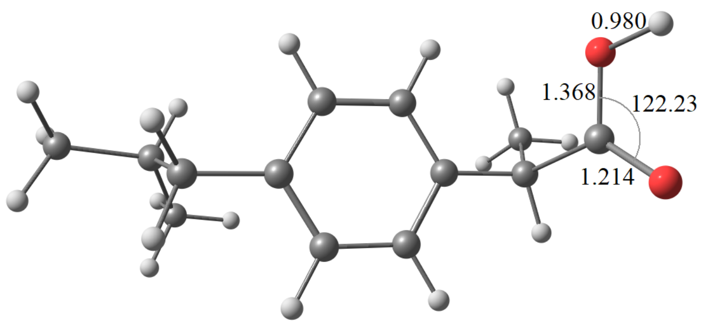
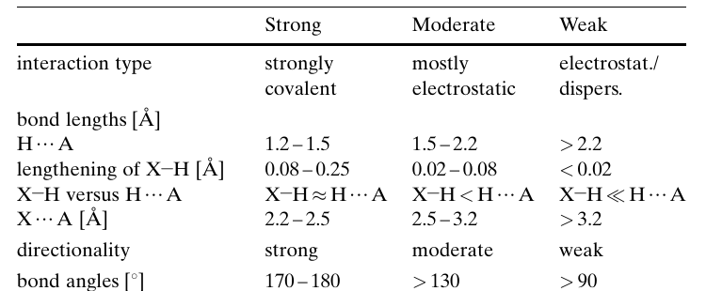
Параметры молекулярной геометрии энантиомеров и димеров ибупрофена (BP86/def2-TZVP)
R-S
циклический
Кристаллическая структура ибупрофена: R-S димер циклический [4]
О
О
Н
О
∆_{bind}H⁰ = -70.49 кДж/моль
∆_{bind}G⁰ = -10.61 кДж/моль
1.039
С
Н
С
С
О
Н
S-энантиомер
Н
О
О
О
[4] Derollez P. et al. Ab initio structure determination of phase II of racemic ibuprofen by X-ray powder diffraction //Acta Crystallographica Section – 2010. – Т. 66. – №. 1. – С. 76-80.
[5] Steiner T. The hydrogen bond in the solid state //Angewandte Chemie International Edition. – 2002. – Т. 41. – №. 1. – С. 48-76.
С
О
R-энантиомер
10/18

Slide 11
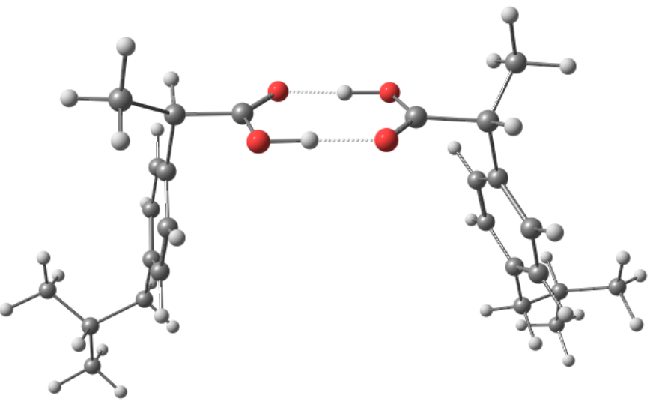
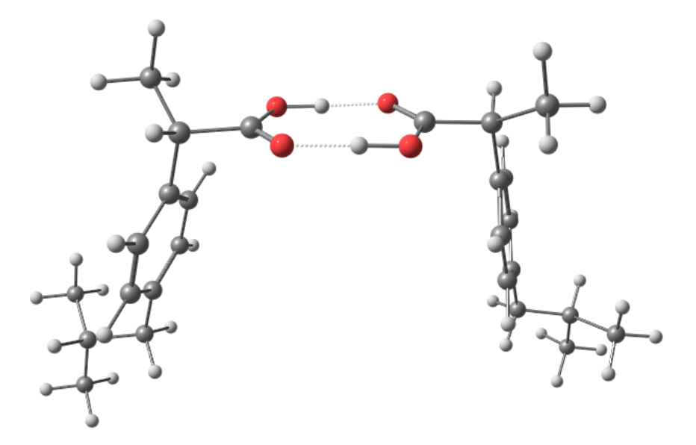
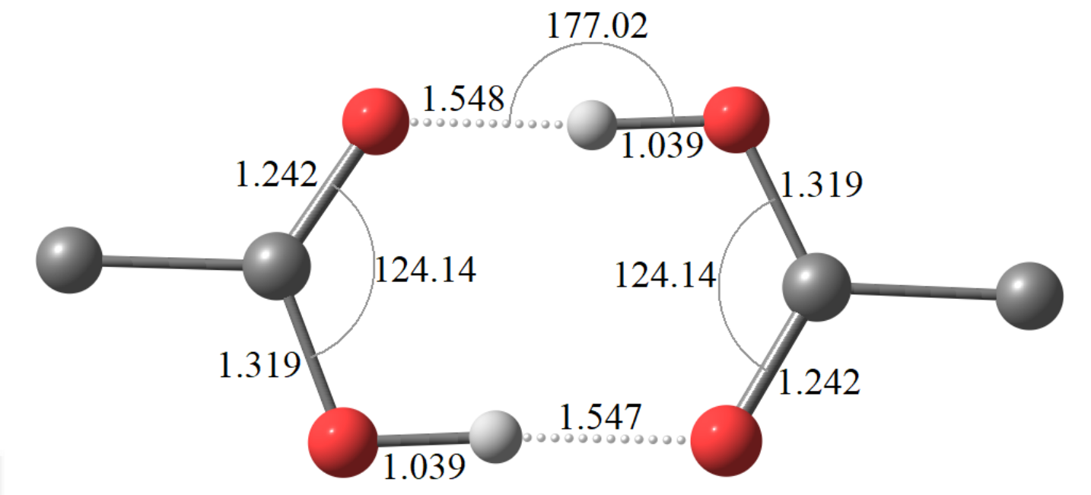
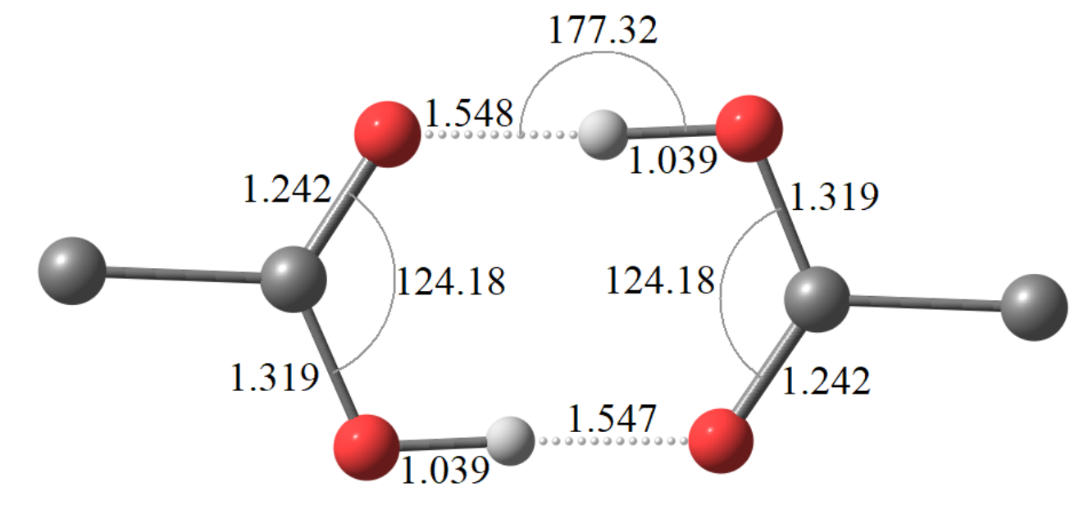
Параметры молекулярной геометрии циклических димеров ибупрофена (BP86/def2-TZVP)
О
Н
О
R
1.039
S
С
С
Н
О
О
R-R
димер
R-S
димер
S-S
димер
∆_{bind}H⁰ = -70.68 кДж/моль
∆_{bind}G⁰ = -11.16 кДж/моль
∆_{bind}H⁰ = -70.49 кДж/моль
∆_{bind}G⁰ = -10.61 кДж/моль
∆_{bind}H⁰ = -69.00 кДж/моль
∆_{bind}G⁰ = -9.32 кДж/моль
О
Н
О
О
Н
О
R
S
С
R
S
С
С
С
Н
Н
О
О
О
О
11/18

Slide 12
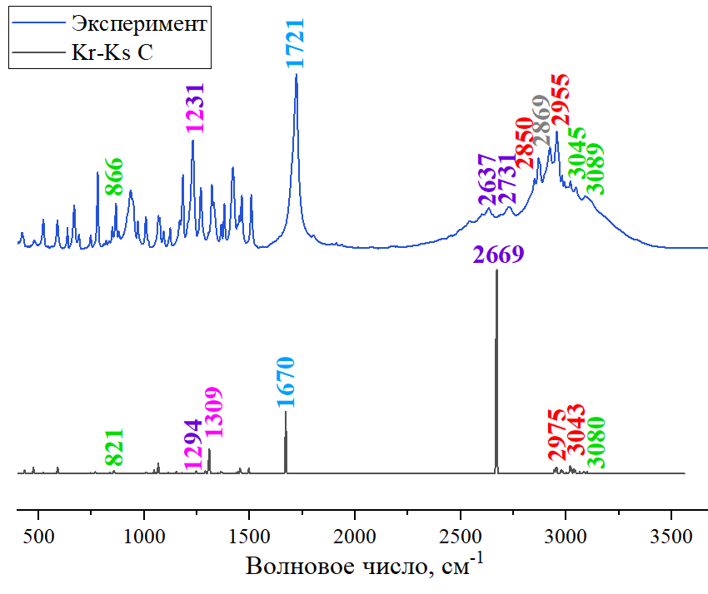
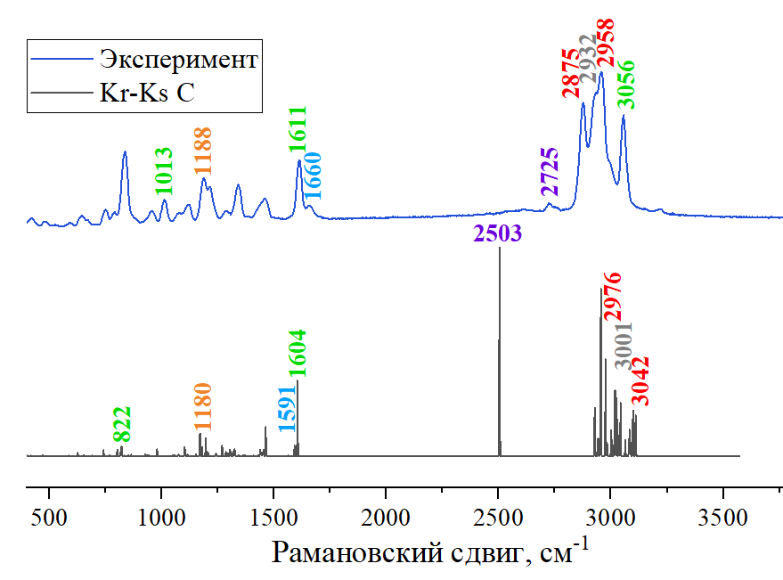
ИК- и Раман-спектры ибупрофена (эксперимент и BP86/def2-TZVP)
ИК-спектр
Раман-спектр
Эксперимент
R-S димер
Эксперимент
R-S димер
12/18

Slide 13
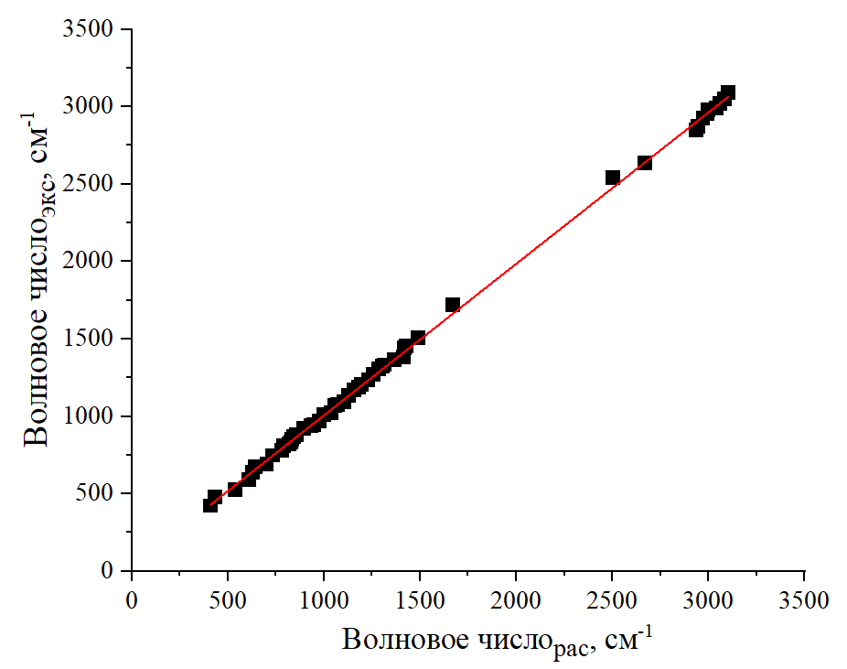
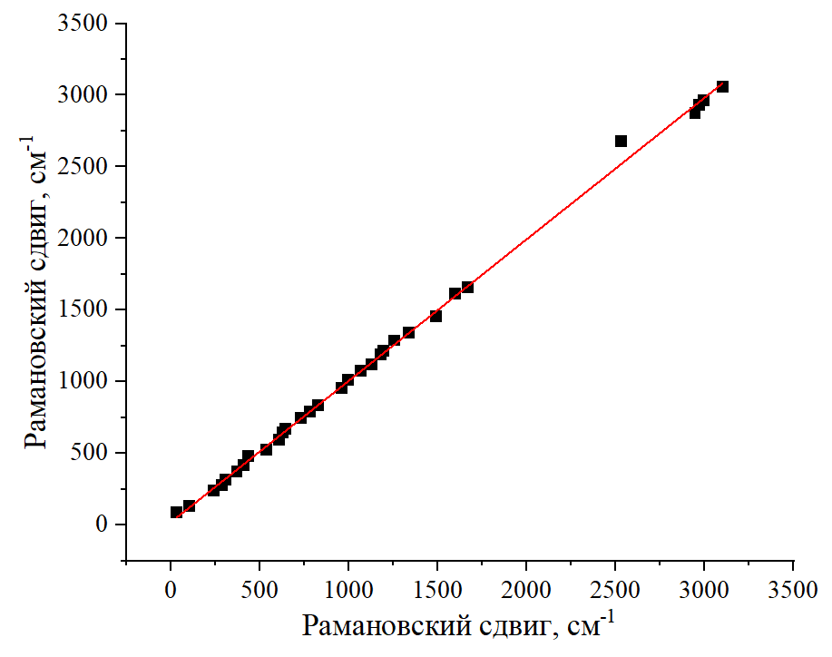
Линейные корреляции для R-S димера ибупрофена (BP86/def2-TZVP)
Линейная корреляция экспериментальных и рассчитанных частот для ИК-спектров
ибупрофена
Линейная корреляция экспериментальных и рассчитанных частот для Раман-спектров ибупрофена
ν_{экс}=(0,978±0,004)*ν_{рас}
R= 0,99967
ν_{экс}=(0,988±0,007)*ν_{рас}
R= 0,99916
13/18

Slide 14
Текущие результаты и выводы
В результате конформационного анализа (BP86/def2-TZVP) R- и S-энантиомеров ибупрофена показано, что их структуры лабильны (величины внутримолекулярных барьеров не превышают 14 кДж∙моль⁻¹). Выявлены наиболее стабильные конформеры энантиомеров ибупрофена, которые использовались для построения моделей димеров.
Получены равновесные конфигурцаии димеров ибупрофена (BP86/def2-TZVP). Анализ параметров молекулярной геометрии ассоциатов выявил, что данные структуры характеризуются водородными связями средней прочности.
Рассчитанные значения ∆_{bind}G⁰ < 0 для всех димеров и существенно не зависит от типа энантиомера.
На основе сравнительного анализа экспериментальных и расчетных колебательных частот, получены удовлетворительные линейные корреляции как для мономеров (R_{ИК}=0,99904, R_{Раман}= 0,99793), так и для димеров R_{ИК}= 0,99967, R_{Раман}= 0,99966).
Квантово-химическое моделирование межмолекулярной динамики энантиомеров ибупрофена показало, что использование в расчете колебательных частот ИК спектров и рамановских сдвигов спектров комбинационного рассеяния структурных моделей ассоциатов (димеров) позволяет получить более корректные результаты, сравнимые с экспериментом, что проявляется для колебательных частот групп атомов, принимающих участие в межмолекулярных взаимодействиях (карбоксильная группа).
14/18

Slide 15
План работы (2025)
Исследование внутримолекулярной динамики основных структурных фрагментов ибупрофена в его молекулярной, анионной и ион-парной форме методом теории функционала плотности (DFT).
Исследование особенностей колебательных спектров рацемата ибупрофена и его натриевой соли экспериментальными методами (ИК- и Раман-спектроскопия, неупругое рассеяние нейтронов).
Квантово-химическое моделирование параметров ИК-спектра и спектра комбинационного рассеяния для наиболее стабильных конформеров ибупрофена и его форм.
Совместный анализ экспериментальных результатов и данных молекулярного моделирования.
молекулярная
анионная
ион-парная
Как влияет изменение электронного окружения на структуру, динамику и биоактивность ибупрофена?
15/18

Slide 16
Научная биография
Образование:
2020-2024 | Диплом и квалификация бакалавра по специальности 12.03.04 «Биотехнические системы и технологии» Казанский (Приволжский) федеральный университет; Квалификационная работа: «Структура и динамика энантиомеров ибупрофена и их ассоциатов» (руководители – Л.И. Савостина, КФУ и Д.М. Худоба, ЛНФ, ОИЯИ);
2024 – н.в. | Студент 1 курса магистратуры по программе «Фундаментальная и прикладная ядерная физика» филиала Московского государственного университета имени М.В. Ломоносова в г. Дубне;
Опыт работы:
2024 – н.в. | Лаборант, группа НЕРА, НЭОНИКС, ЛНФ, ОИЯИ;
Практики и стажировки:
2023 | Научная школа «START», ОИЯИ (летняя сессия 2023 г.); проект «Characterization of ibuprofen by X-ray diffraction and spectroscopy methods», руководитель – Д.М. Худоба, ЛНФ, ОИЯИ;
2024 09.02. – 22.02. | Научно-исследовательская практика на базе ЛНФ, ОИЯИ (руководитель – Е.В. Ракша, НЭОНИКС, ЛНФ, ОИЯИ);
2024 12.05. – 01.06. | Преддипломная практика на базе ЛНФ, ОИЯИ (руководитель – Е.В. Ракша, НЭОНИКС, ЛНФ, ОИЯИ);
2024 – н.в. | Преддипломная практика на базе ЛНФ, ОИЯИ (руководитель – Е.В. Ракша, НЭОНИКС, ЛНФ, ОИЯИ);
16/18

Slide 17
Публикации
1. Logacheva K., Gergelezhiu P., Raksha E., et al. Vibrational Spectroscopic Features of Ibuprofen and Ketoprofen: IR and Raman Spectroscopy Combined with DFT Calculations. Physics of Particles and Nuclei Letters 21, 2024. – № 4, Pp. 839-842.
2. Gergelezhiu P., Raksha E., Savostina L., et al. Structure and dynamics investigation of ibuprofen dimers by DFT method. Phys. Part. Nuclei Lett. (На рецензировании)
Личный вклад в работы:
Выполнены все расчеты в приближении DFT на уровне теории BP86/def2-SVP для молекулы ибупрофена. Проведен конформационный анализ путем сканирования основных структурных фрагментов молекулы ибупрофена, в результате которого было выявлено, что структуры S- и R-энантиомеров ибупрофена лабильны, так как величины внутримолекулярных барьеров не превышают 14 кДж/моль. Получены равновесные конфигурации основных конформеров для S- и R-энантиомеров ибупрофена, используемые для расчетов характеристик ИК- и Раман-спектров. Выполнен совместный анализ экспериментальных и расчетных частот ИК- и Раман-спектров для S- и R-энантиомеров ибупрофена.
17/18

Slide 18
Апробация результатов
AYSS-2023 – Characterization of ibuprofen by IR-spectroscopy and other complementary methods – Dubna – JINR. –2023. – Устный доклад
The XXIII International Youth Scientific School, Actual Problems of Magnetic Resonance and Its Application – Characterisation of ibuprofen by NMR-spectroscopy and other complementary methods – Kazan – KFU. – 2023. – Устный доклад
Курчатов ФСНЭ-2024 – Особенности колебательных спектров ибупрофена по результатам комплексных исследований – Москва – НИЦ “Курчатовский Институт” – 2024. – Стендовый доклад
AYSS-2024 – Structure and dynamics investigation of ibuprofen dimers by DFT method – Dubna – JINR. – 2024. – Устный доклад
XXIV Ежегодная молодежная конференция c международным участием ИБХФ РАН-ВУЗы «БИОХИМИЧЕСКАЯ ФИЗИКА» – Структура и динамика димеров ибупрофена по результатам расчетов методом DFT – Москва – Институт биохимической физики им. Н.М. Эмануэля РАН – 2024. – Устный доклад
18/18

Slide 19
Спасибо за внимание!

Slide 21
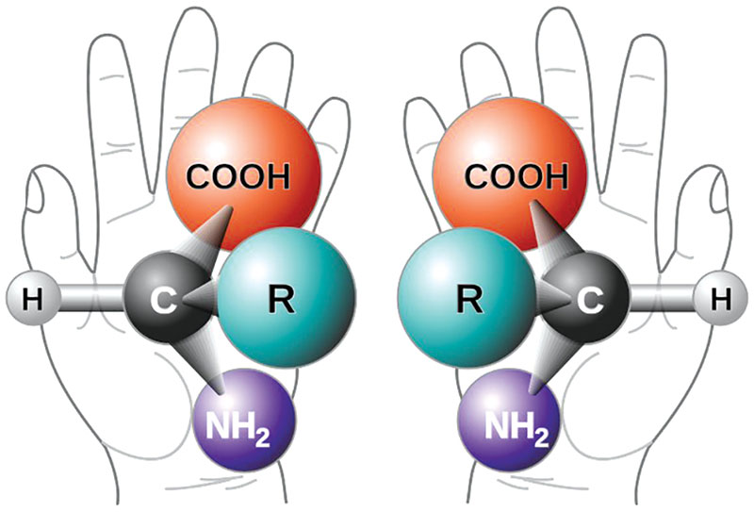
Энантиомеры НПВП
In vivo
CH₃
CH₃
Ибупрофен
Кетопрофен
Напроксен
S - биоактивный
S - биоактивный
S - биоактивный
R - неактивный
R - неактивный
R - токсичен

Slide 22
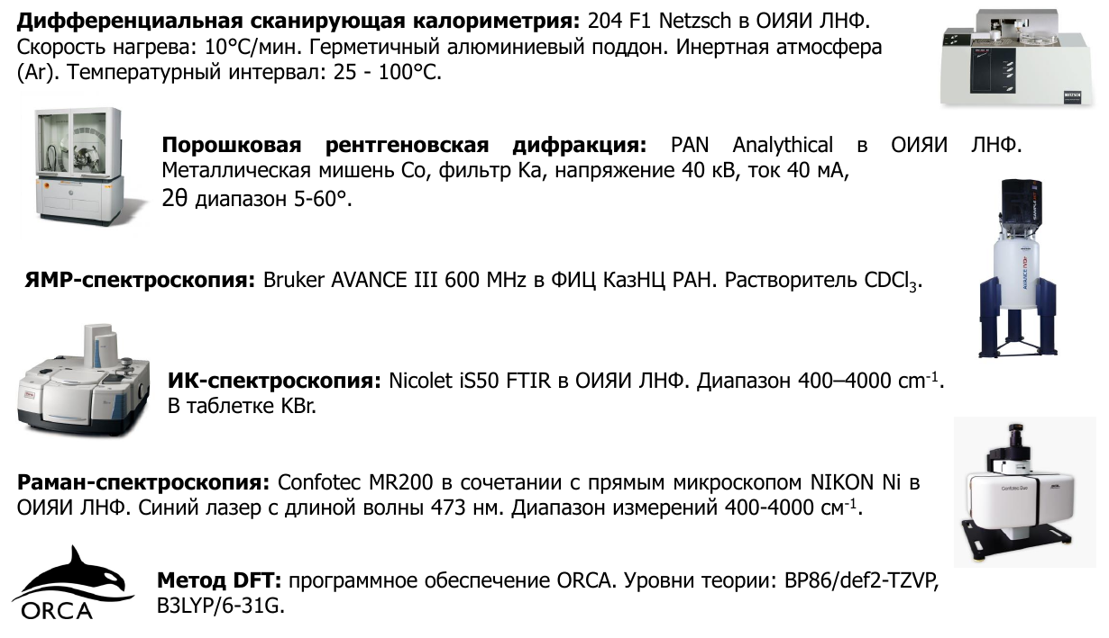
Методы исследования

